Slide 1
Hệ điều hành
Chương 4: Quản lý tập tin

Slide 2
Tổng quan
Khái niệm về tập tin
Cấu trúc thư mục
Cài đặt hệ thống tập tin
Truy cập hệ thống tập tin

Slide 3
Khái niệm tập tin
Tập tin là đơn vị lưu trữ thông tin của bộ nhớ ngoài.
Các tiến trình có thể đọc hay tạo mới tập tin nếu cần thiết.
Thông tin trên tập tin là vững bền không bị ảnh hưởng bởi các xử lý tạo hay kết thúc các tiến trình, chỉ mất đi khi user thật sự muốn xóa.
Tập tin được quản lý bởi hệ điều hành.

Slide 4
Cấu trúc tập tin
Không cấu trúc – chuỗi các byte
Cấu trúc bản ghi đơn giản
  Các dòng
  Độ dài cố định
  Độ dài thay đổi
Cấu trúc phức tạp
  Tài liệu có cấu trúc

Slide 5
Các thuộc tính tập tin
Tên – thông tin ở dạng con người có thể đọc được.
Loại – dùng cho các hệ thống hỗ trợ nhiều loại tập tin.
Vị trí – con trỏ chỉ ra vị trí của tập tin trên thiết bị.
Kích thước – độ lớn hiện thời của tập tin.
Bảo vệ – kiểm soát xem ai có thể đọc, viết, chạy.
Thời gian, ngày tháng, và nhận diện người dùng – dữ liệu phục vụ cho bảo vệ, an ninh và giám sát.
Thông tin về tập tin được lưu giữ trên cấu trúc thư mục.

Slide 6
Các hoạt động với tập tin
Khởi tạo
Viết
Đọc
Thay đổi vị trí con trỏ trong tập tin
Xóa
Chặt bỏ
Mở tập tin
Đóng tập tin

Slide 7
Loại tập tin – tên, phần mở rộng
Loại tập tin | Phần mở rộng | Chức năng
Chạy được | exe, com, bin or none
Đối tượng | obj, o
Mã nguồn | c, p, pas, 177, asm, a
Lô | bat, sh
Text | txt, doc
Word | wp, tex, rrf, etc.
Thư viện | lib, a
In ấn | ps, dvi, gif
Lưu trữ | arc, zip, tar

Slide 8
Các phương pháp truy cập
Truy cập tuần tự
read next
write next
reset
no read after last write
(rewrite)
Truy cập trực tiếp
read n
write n
position to n
read next
write next
rewrite n
n = số hiệu tương đối của khối

Slide 9
2. Cấu trúc thư mục
Một tập các nút chứa thông tin về tất cả các tập tin
Directory
Files
F 1
F 2
F 3
F 4
F n
Cấu trúc thư mục và các tập tin đều ở trên đĩa

Slide 10
Thông tin trong một nút thư mục
Tên
Loại
Địa chỉ
Độ dài hiện tại
Độ dài cực đại
Ngày truy cập cuối
Ngày cập nhật cuối
ID của chủ
Thông tin bảo vệ

Slide 11
Các thao tác trên thư mục
Tìm một tập tin
Tạo một tập tin
Xóa một tập tin
Liệt kê một thư mục
Đổi tên một tập tin
Di chuyển trong hệ thống tập tin

Slide 12
Mục đích tổ chức thư mục
Hiệu quả – định vị nhanh một tập tin.
Đặt tên – tiện dụng cho người dùng.
  2 người dùng có thể đặt cùng một tên cho nhiều tập tin khác nhau.
  Cùng một tập tin có thể có nhiều tên khác nhau.
Gom nhóm – gom nhóm các tập tin theo thuộc tính (e.g., tất cả các chương trình Pascal, tất cả các trò chơi, …)

Slide 13

Cấu trúc thư mục dạng cây

Slide 14
Cấu trúc thư mục dạng cây (Cont.)
Tìm kiếm hiệu quả
Khả năng gom nhóm
Thư mục hiện hành (Thư mục làm việc)
  cd /spell/mail/prog
  type list

Slide 15
Cấu trúc thư mục dạng cây (Cont.)
Tên đường dẫn tương đối và tuyệt đối
Tạo tập tin mới được thực hiện tại thư mục hiện tại.
Xóa một tập tin
Tạo thư mục con trong thư mục hiện hành
Xóa cây thư mục

Slide 16
3. Cài đặt hệ thống tập tin
Cấu trúc tập tin
  Đơn vị lưu trữ logic
  Tập hợp các thông tin liên quan
Hệ thống tập tin nằm trên đĩa.
Hệ thống tập tin được tổ chức theo tầng.
Khối điều khiển tập tin – cấu trúc lưu trữ chứa các thông tin về tập tin.

Slide 17
Phân phối liên tục
Mỗi tập tin chiếm một tập các khối liên tục trên đĩa.
Đơn giản – chỉ vị trí bắt đầu (block #) và độ dài (số lượng các khối) yêu cầu.
Truy cập ngẫu nhiên.
Lãng phí không gian (vấn đề phân phối lưu trữ động).
Các tập tin không thể tăng kích thước.

Slide 18
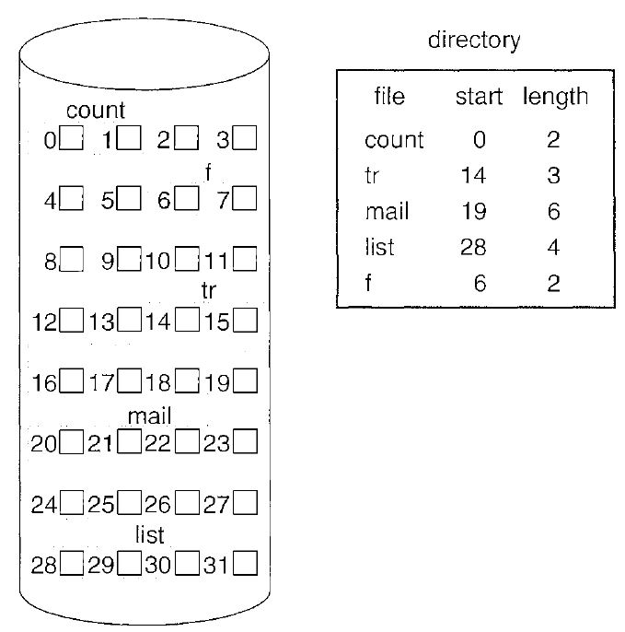
Phân phối liên tục

Slide 19
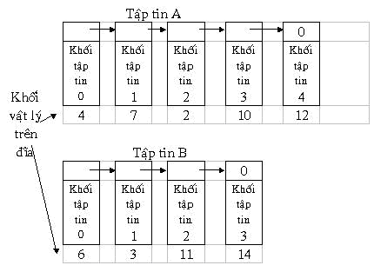
Phân phối bằng danh sách liên kết

Slide 20
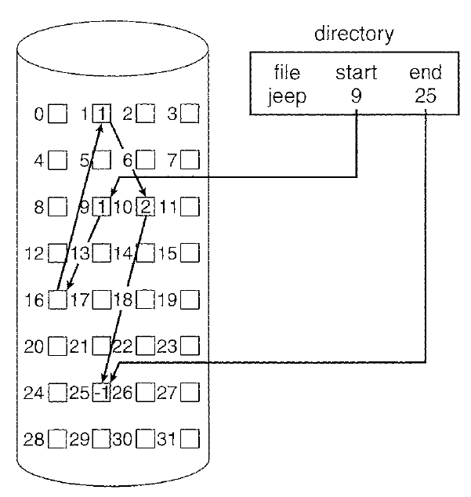
Phân phối bằng danh sách liên kết

Slide 21
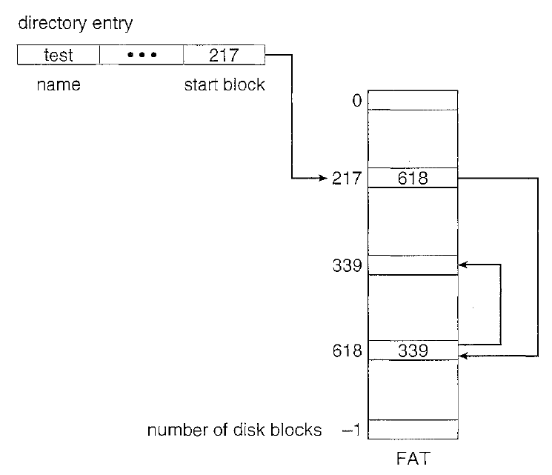
FAT – File allocation table

Slide 22
Phân phối bằng danh sách liên kết
Mọi khối đều được cấp phát, không bị lãng phí trong trường hợp phân mảnh và directory entry chỉ cần chứa địa chỉ của khối đầu tiên.
Tuy nhiên khối dữ liệu bị thu hẹp lại và truy xuất ngẫu nhiên sẽ chậm.

Slide 23
Danh sách liên kết sử dụng index
Gom tất cả các con trỏ vào khối index.
Nhìn một cách logic.
index table

Slide 24

Ví dụ phân phối dùng index

Slide 25
Indexed Allocation (Cont.)
Cần bảng index
Truy xuất ngẫu nhiên
Truy xuất động không gây phân mảnh ngoại vi, nhưng có overhead của khối index.

Slide 26
Quản lý không gian rỗi
Bit vector (n blocks)
0
1
2
n-1
…
0 ⇒ block[i] free
1 ⇒ block[i] occupied
bit[i] =


Slide 27
4. Truy cập hệ thống tập tin
Bảo vệ
Hiệu quả và hiệu năng
Hồi phục

Slide 28
Bảo vệ
Chủ tập tin có thể kiểm soát :
  Cái có thể được thực hiện
  Bởi ai
Loại truy cập
  Đọc
  Ghi
  Chạy
  Thêm vào
  Xóa
  Liệt kê

Slide 29
Hiệu quả và hiệu năng
Hiệu quả phụ thuộc vào:
  Thuật toán phấn phối đĩa và thư mục
  Loại dữ liệu chứa trong điểm thư mục tập tin
Hiệu năng
  Bộ đẹm đĩa – một phần riêng biệt của bộ nhớ chính cho các khối được sử dụng thường xuyên
  Xóa sau và đọc trước – các kỹ thuật để tối ưu truy cập tuần tự
  Tăng hiệu năng PC bằng cách dành một phần bộ nhớ để làm đĩa ảo.

Slide 30

Bộ đệm đĩa ở các vị trí khác nhau

Slide 31
Hồi phục
Bộ kiểm tra nhất quán – so sánh dữ liệu trong cấu trúc thư mục với các khối dữ liệu trên đĩa và cố gắng khác phục sự không nhất quán.
Dùng các phần mềm hệ thống để sao lưu dữ liệu từ đĩa ra các thiết bị lưu trữ khác.
Khôi phục các tập tin bị mất từ sao lưu.

